Slide 1

La gestione delle memorie
Ricchiuto Cristian 3i

Slide 2
Sommario
Memorie
Caricamento del programma
Rilocazione statica e dinamica
Binding e linking
Tecniche di allocazione della memoria centrale
Frammentazione interna ed esterna
Schema a partizione variabile o dinamico
Tecniche per migliorare l’uso della memoria
Partizionamento

Slide 3

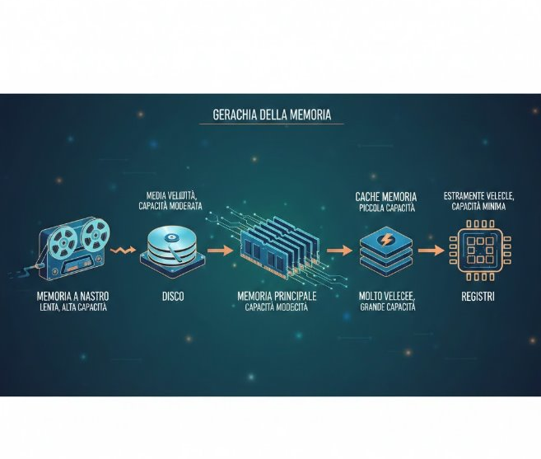
Memorie
Memoria RAM
Disco
Cache
Registri
Nastro

Slide 4
Caricamento del programma Programmi in memoria centrale
Coda di entrata
Processi pronti

Slide 5

Rilocazione statica
Indirizzi logici: Memoria fisica:
0 a = 5 #100
1 b = 2 #101
2 somma = a + b #102
3 moltiplicazione = a * b #103
#104
#105

Slide 6
Rilocazione dinamica
Indirizzi logici
Memoria fisica
0 a = 5
1 b = 2
2 somma = a + b
3 moltiplicazione = a * b
#234
#235
#236
#237
#238
#239
#240
Registro base
Primo gruppo di celle libere
Registro limite

Slide 7
Binding e Linking
Binding
Linking
E' il passaggio da indirizzo logico a fisico
3 fasi:
Esecuzione
Caricamento
Compilazione
E' il calcolo degli indirizzi logici
Aggiunge al programma delle librerie

Slide 8
Tecniche per migliorare l’uso della memoria
Swapping composto da:
Identifica i processi non attivi
Salvare i dati sulla memoria temporanea
Scaricamento dei dati
Caricamento sulla memoria
Caricamento dinamico
Overlay
Partizionamento

Slide 9
Tecniche di allocazione della memoria centrale
Monoprogrammato
Multiprogrammato
Allocazione contigua:
- a partizione singola
Allocazione contigua:
- partizioni fisse
- partizioni dinamiche
Allocazione non contigua:
- paginazione
- segmentazione
- segmentazione ed paginazione

Slide 10

Partizionamento
Partizione fissa
Partizione variabile

Slide 11
Partizione fissa
Dimensione della della partizione gia definita all'accensione
Possono esserci due problemi:
Frammentazione interna(partizioni troppo grandi)
Frammentazione esterna(partizioni troppo piccole)

Slide 12
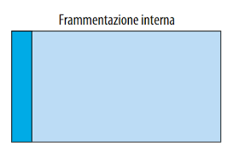
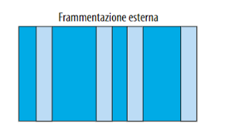
Partizione fissa
Frammentazione interna
Frammentazione esterna

Slide 13
Partizione variabile
Consente di modificare numero e dimensione delle partizioni
Problema dello spazio disponibile che continua a variare
Ci sono 4 soluzioni:
First-fit
Next-fit
Best-fit
Worst-fit

Slide 14
Grazie per l'attenzione
Ricchiuto Cristian 3i

